Slide 1

SEO Online Marketing Verstehen & Anwenden
Easy Online-Marketing
für Einzelunternehmer
Training, Schulung, Ausbildung & Qualifizierung

Slide 2
Ablaufplan
4 Blöcke je eine Stunde
1. Vorbereitung (Charting the Course)
2. Webseite & Email (Online Real Estate )
3. Sozial Media (Feed the Funnel)
4. Technische Analyse (Geekout)
Nach Jedem Block 15 min Pause
1. Vorbereitung (Charting the Course)
2. Webseite & Email (Online Real Estate )
3. Sozial Media (Feed the Funnel)
4. Technische Analyse (Geekout)

Slide 3

Charting the Course
Zielgruppenanalyse
Angebot
Alleinstellungsmerkmal
Nachricht
Kanal

Slide 4
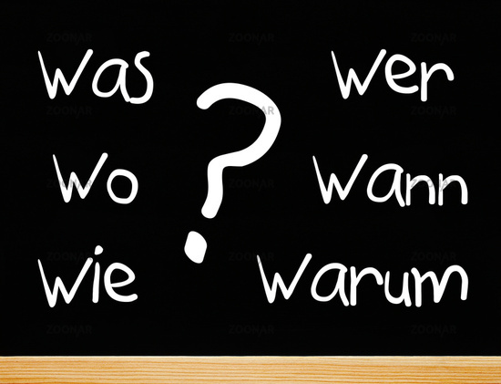
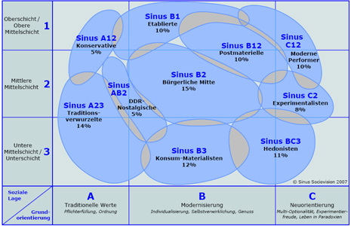
Zielgruppenanalyse

Slide 5
Datenquellen
Google Trents https://www.google.com/trends/
Statista https://www.statista.com/
Facebook Gruppen
Perplexity https://www.perplexity.ai/

Slide 6
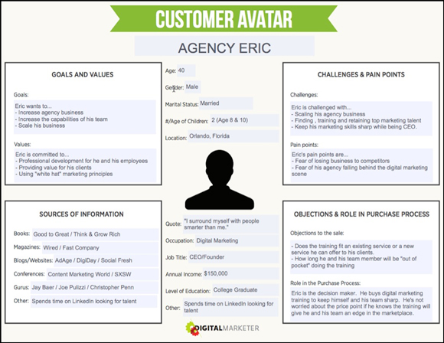
Nutzer Avatar
Alter
Gedanken
Gewohnheiten
Herausforderungen
Bedürfnisse
Demografie

Slide 7
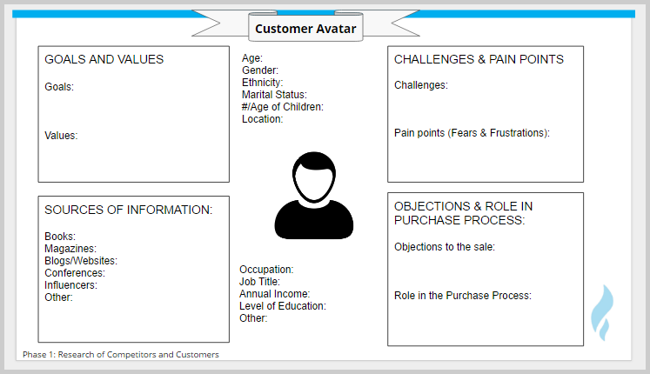

Slide 8
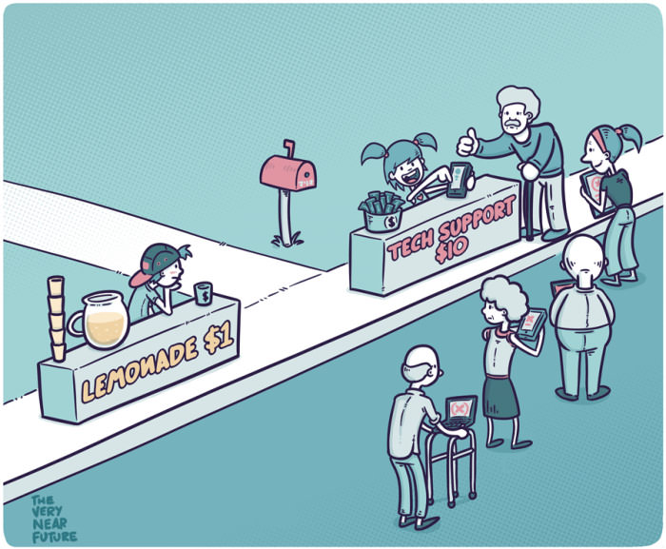
Angebot

Slide 9
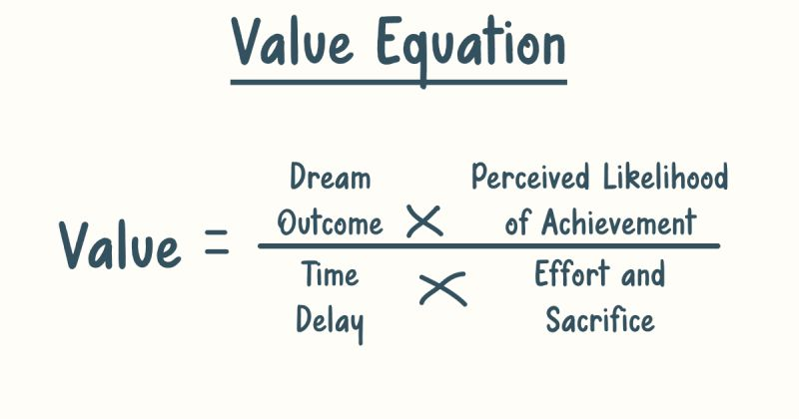
Die Angebot Formel
Alex Hormozi

Slide 10

Alleinstellungsmerkmal

Slide 11
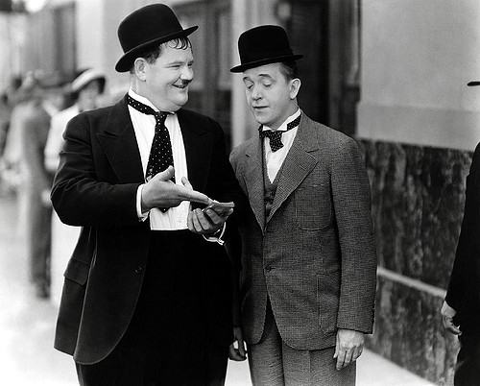
Nachricht formulieren
Stummfilme für Blinde?
Ich tue _______ für ______!

Slide 12
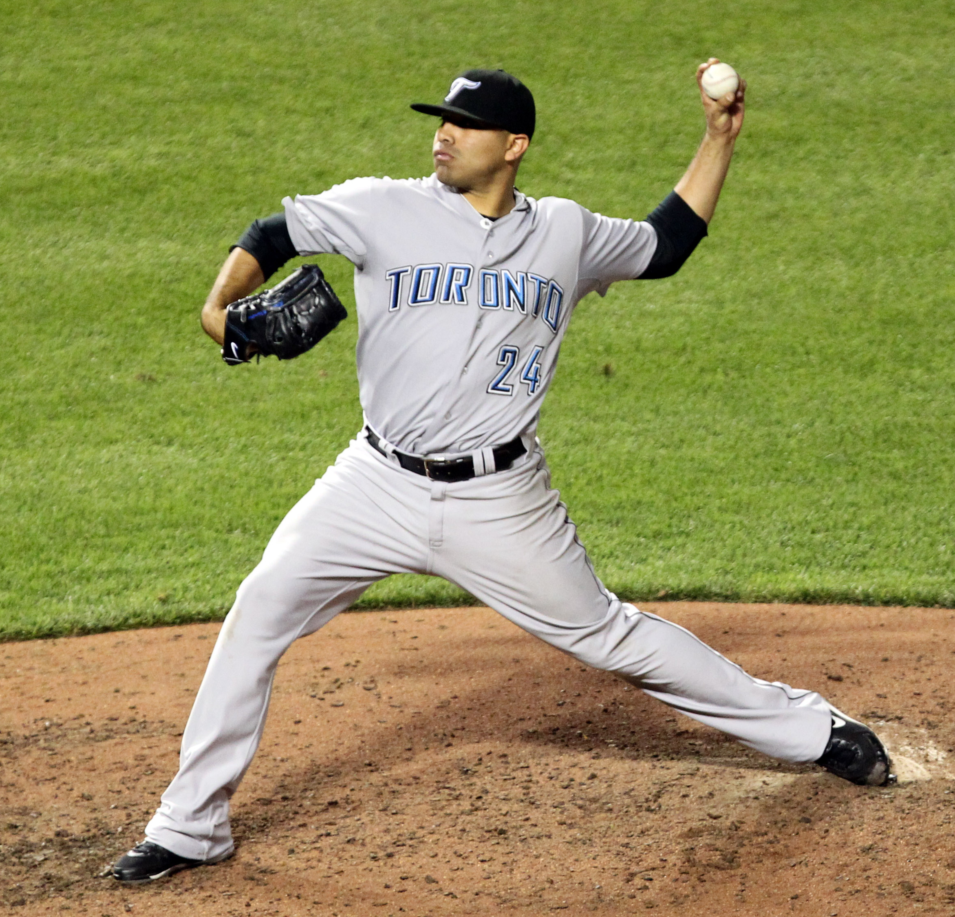
Pitch
S et the Frame
T ell the Story
R eveal the Intrigue
O ffer the Price
N ail the Hook
G et the Deal

Slide 13
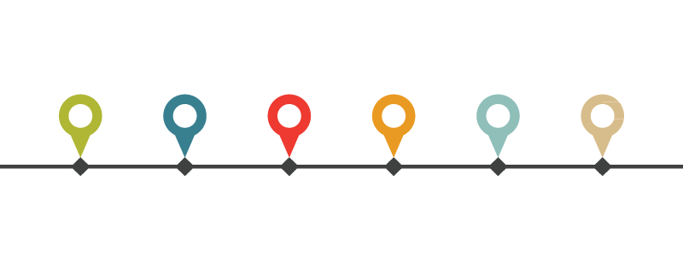
Timeline-Pitch
Vergangenheit
Gegenwart
Zukunft
Problem
Lösung
Ergebnis

Slide 14
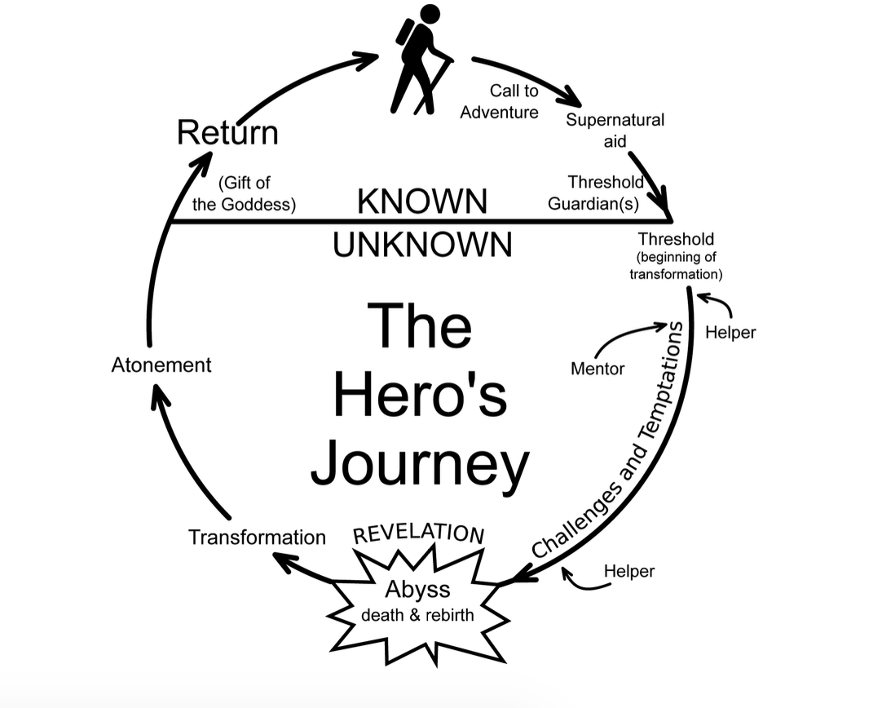
Helden/Herkunftsgeschichte

Slide 15
Kanal
Sehen
Riechen
Schmecken
Tasten
Hören
Bilder
Videos
Audios
Story
Texte

Slide 16
Pause
Nächster Block: Online Real Estate
Notizen

Slide 17
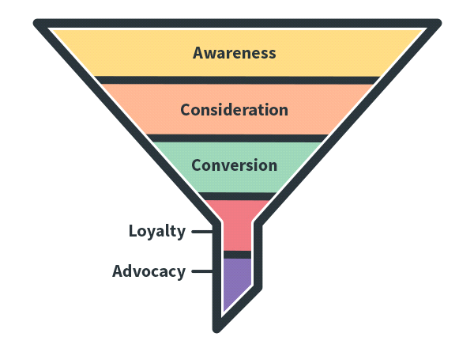
Marketing Funnel

Slide 18
Funnle Abschnitte
Awareness Wenn niemand weiß das ein Angebot Existiert kann es nicht gekauft werden. Interest Das Angebot ist aufgrund eines Schmerzpunktes für den Kunden Interessant. Consideration Beginn des Kaufzyklus. Der Kunde denkt über einen Kauf nach. Intent Der Kunde entscheidet sich zu einem Kauf. Evaluation Der Kunde entscheidet darüber wo und was er kauft. Purchase Der Kunde schließt einen Kauf ab. Intent, Evaluation und Purchase werden auch Conversion genannt. Conversion ist die Umwandlung eines Besuchers in einen Käufer. Einen Kunden das erste Mal zu finden und in einen Käufer umzuwandeln gilt als der schwierigste Teil des Marketings. Daher wird über die Nachsorge nach dem Kauf dafür gesorgt das der Kunde zu wiederkehrenden (Loyalen) Käufer wird. Retention Loyalty Der Kunde wird über guten Kundenservice zum wiederkehrenden Käufer. Advocacy Der Kunde wird zum Advokaten/Botschafter für ihr Angebot.

Slide 19
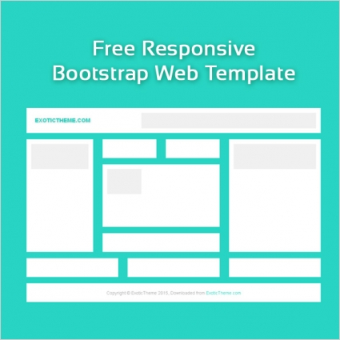
Webseite

Slide 20
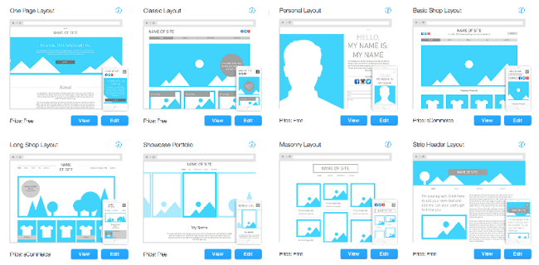
Blog

Slide 21
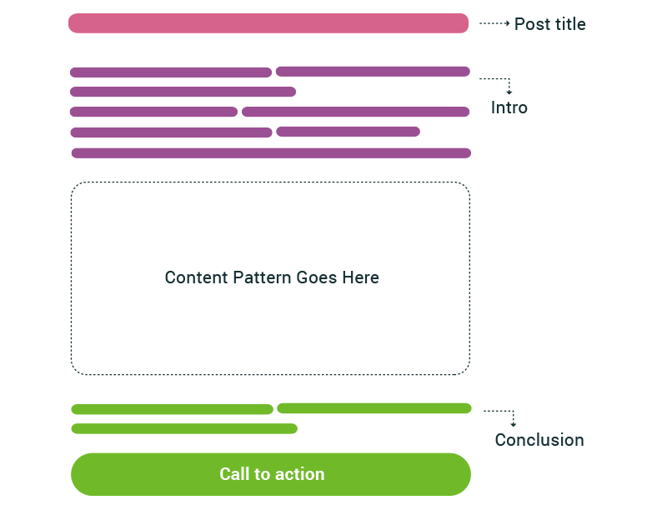
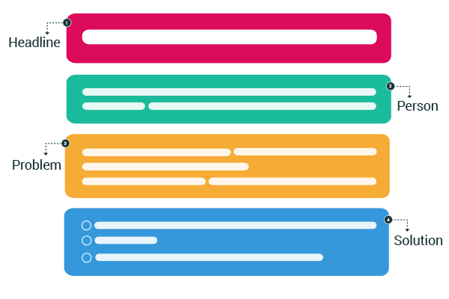
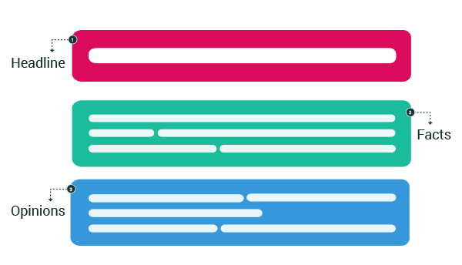
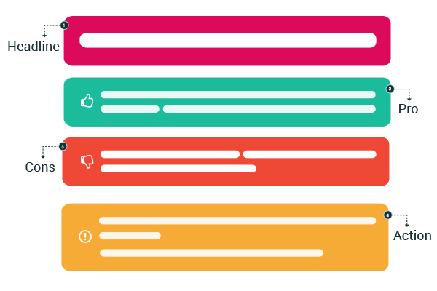
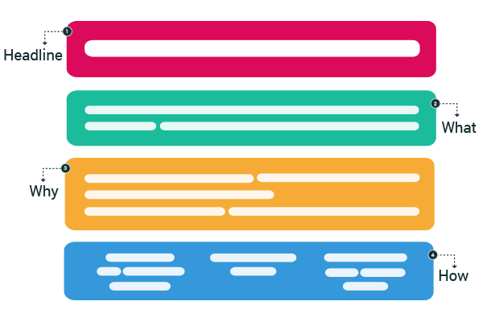
Content Pattern

Slide 22
OnPage
Robot.txt
Sitemap
Bild Namen
Alt-Tags
Meta-Tags
Title-Tags
Keywords
Mobil Ready
Share Option
Ladezeit
Site Structur
Nutzerfreundlichkeit (UX)
Überschriften (H1)
Permalinks

Slide 23
OffPage
Backlinks
Foto Sharing
Video Sharing
Directory Submission
Sozial Sharing
Blog Submission
Press Release
Syndicats
Backlinks

Slide 24
WBS
WP Blog
Tumblr
FB Page
Web 2.0
PBN
Link Spam
Verzeichnisse
Web 2.0
WBS

Slide 25
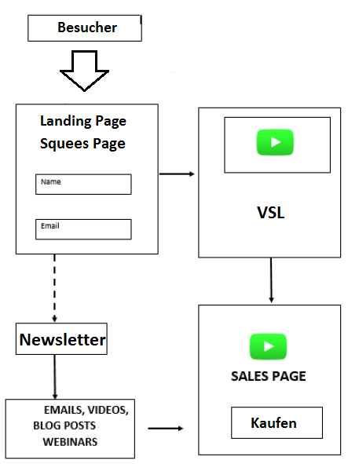
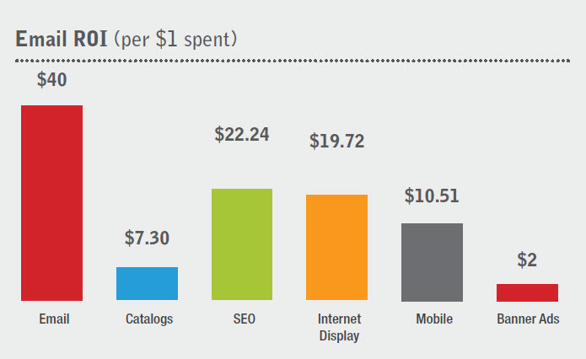
Opt-In Funnel
Warum überhaupt E-Mail?

Slide 26
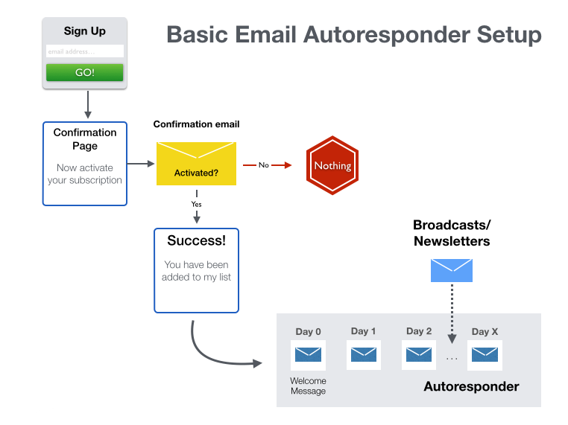
Email Funnel

Slide 27
E-mail Automation Anbieter
Aweber www.aweber.com/
GetRresponse www.getresponse.com
Mailchimp www.mailchimp.com/
Cleverreach www.cleverreach.de
Drip www.drip.co/

Slide 28
Pause
Nächster Block: Feed the Funnel
Notizen

Slide 29
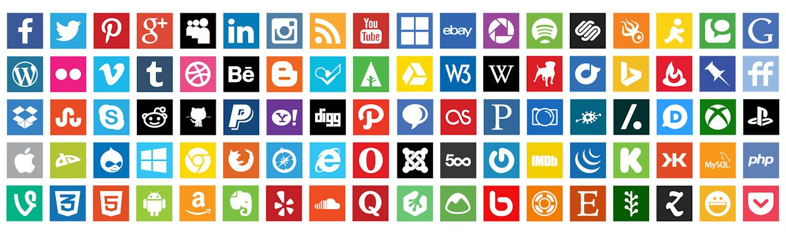
Sozial Media

Slide 30
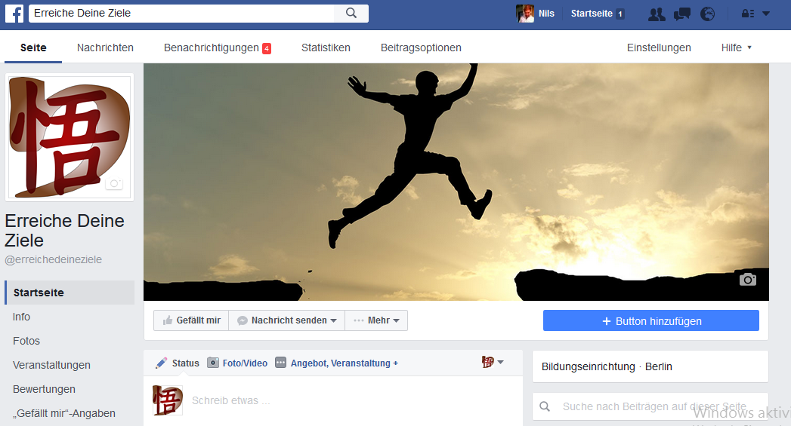
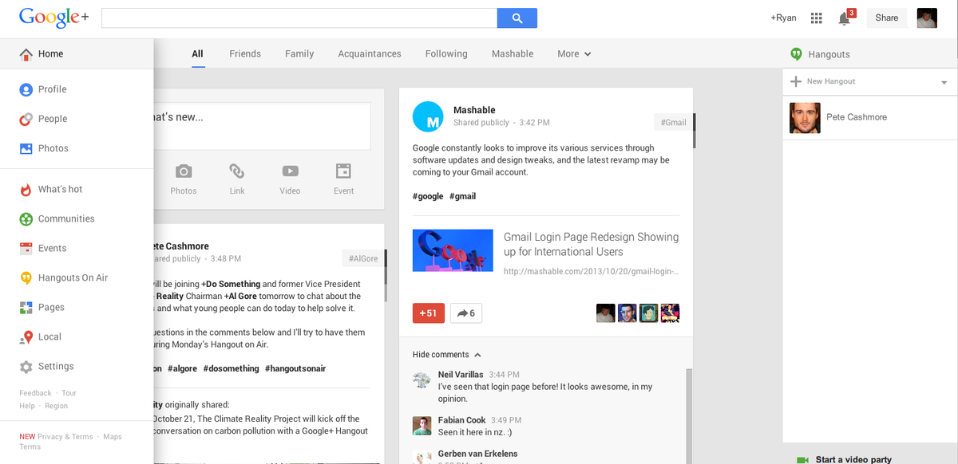
Soziale Platformen
Facebook
Google+

Slide 31

Recherche auf Facebook
Suche nach Keyword
Seiten
Gruppen
Nutzer
Erfolgreiche Posts
Nutzer
Aktivität

Slide 32
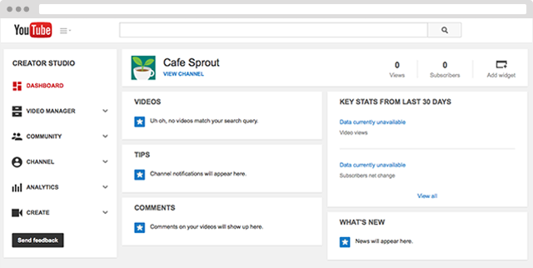
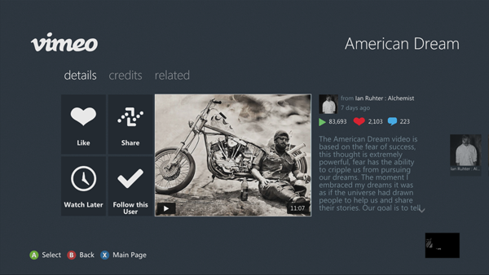
Videoplattformen
YouTube
Vimeo

Slide 33
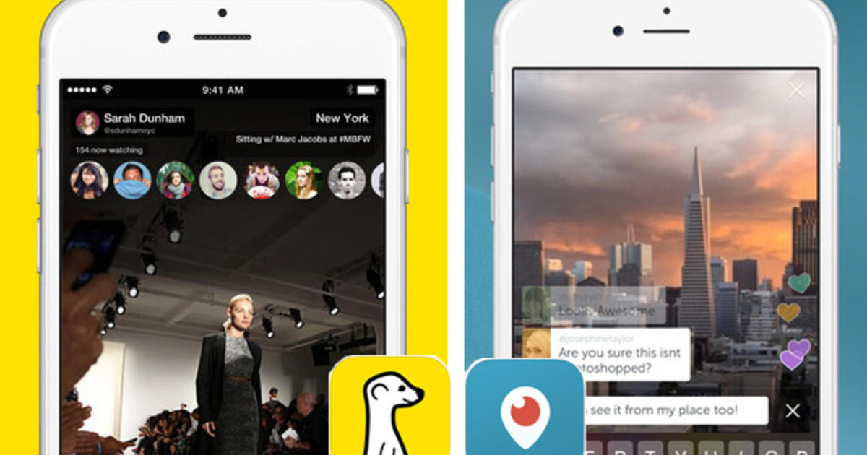
Live Video Streaming
Meerkat
Periscope

Slide 34
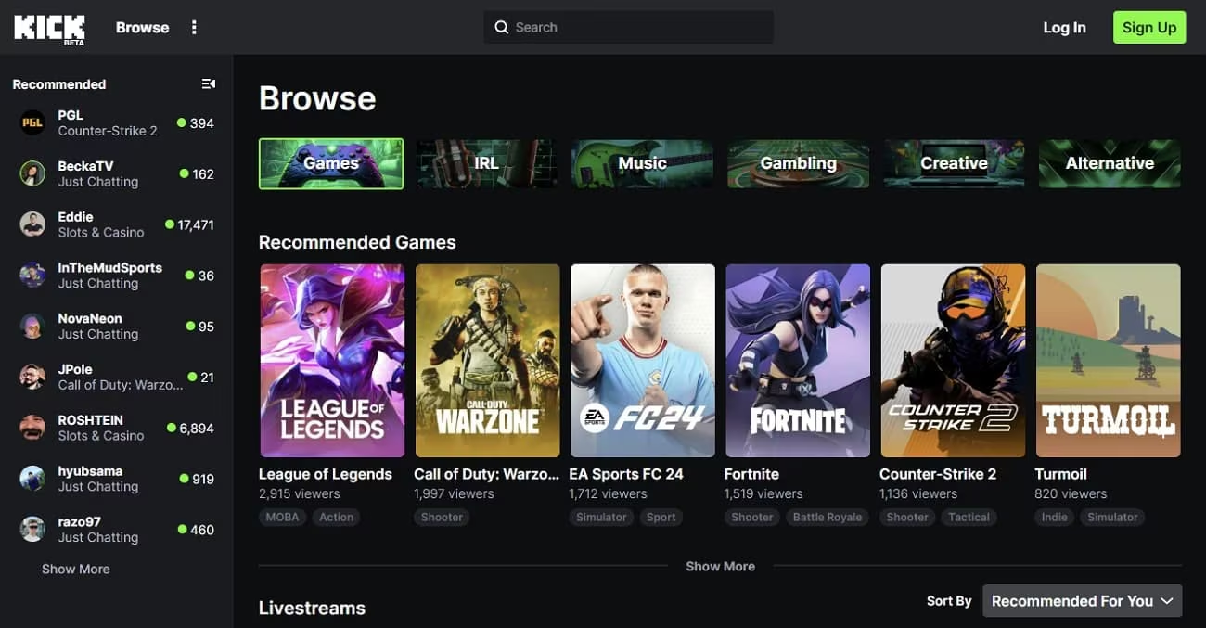
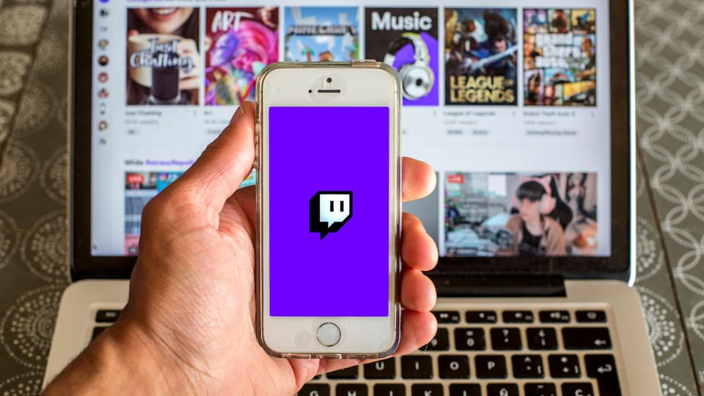
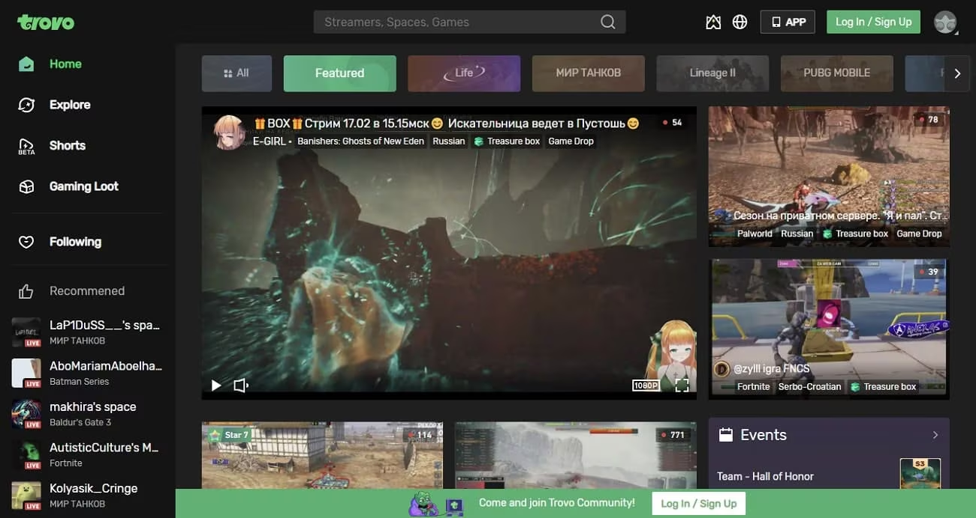
Live Video Streaming
Twitch
Kick
Trovo

Slide 35
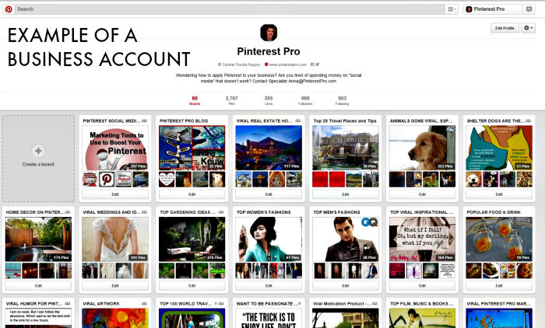
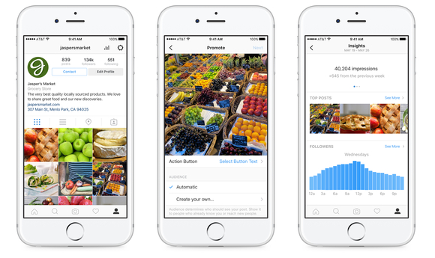
Bildnetzwerke
Pinterest
Instagram

Slide 36
Recherche auf Pinterest
Suche nach Keyword
Pinner
Pinwände
Follower
Erfolgreiche Posts
Follower
Aktivität

Slide 37
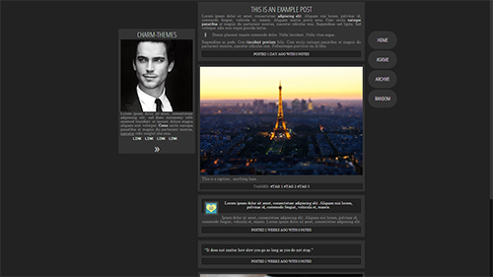
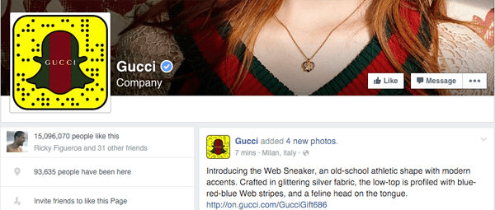
Bildnetzwerke Teil 2
Tumblr
Snapchat

Slide 38
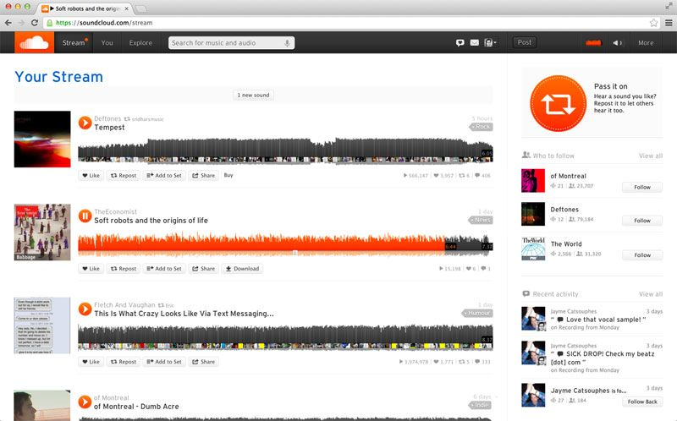
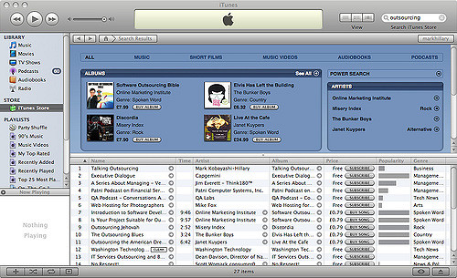
Audioportale
SoundCloud
iTunes

Slide 39
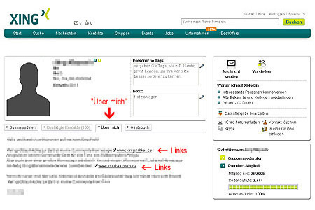
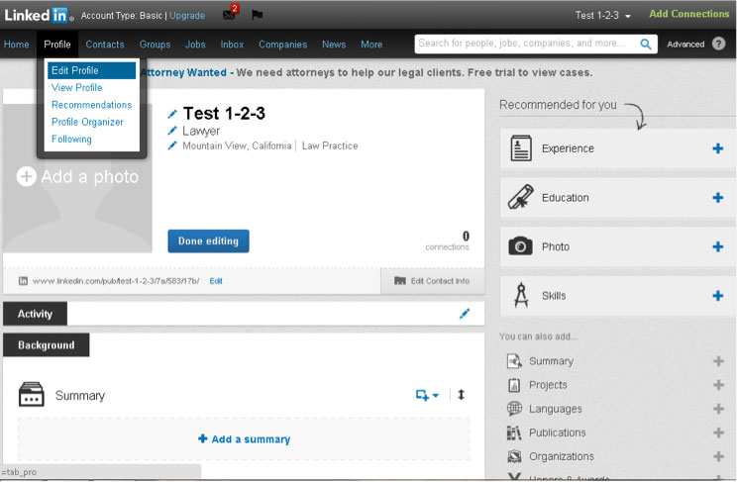
Business Networks
Xing
LinkedIn

Slide 40
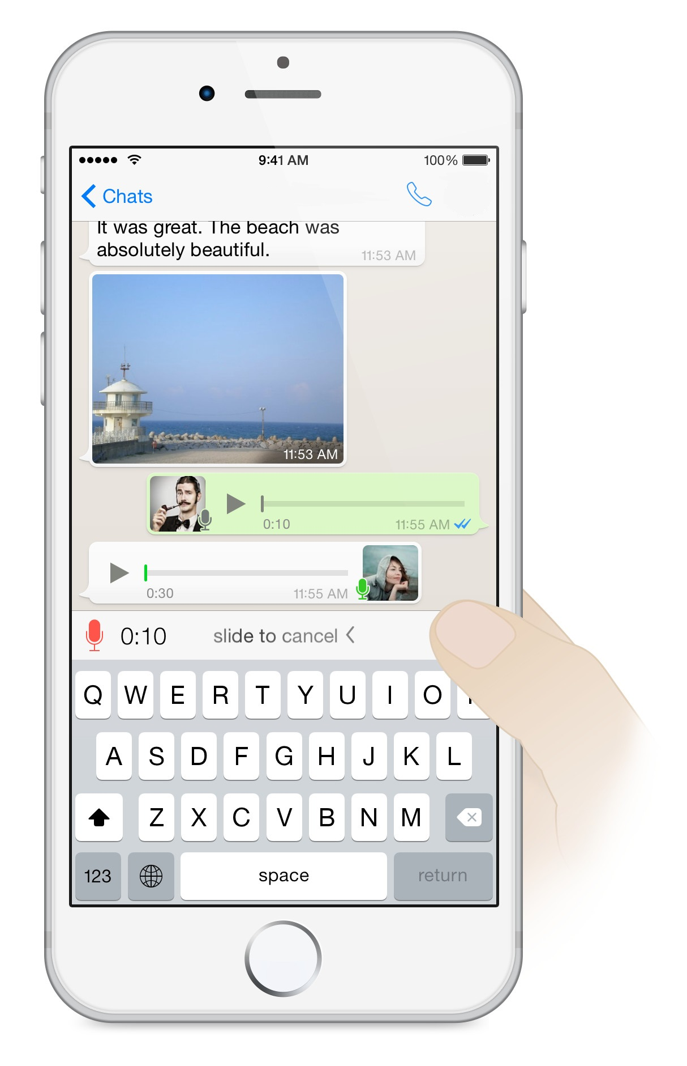
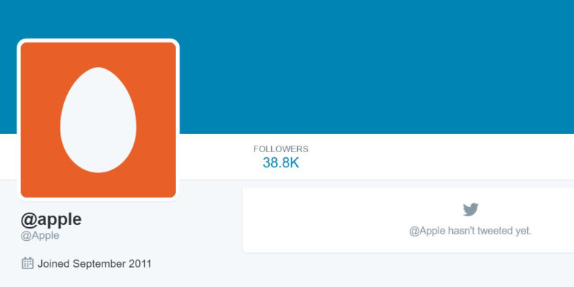
Kurznachrichten Services
Twitter *
WhatsApp

Slide 41
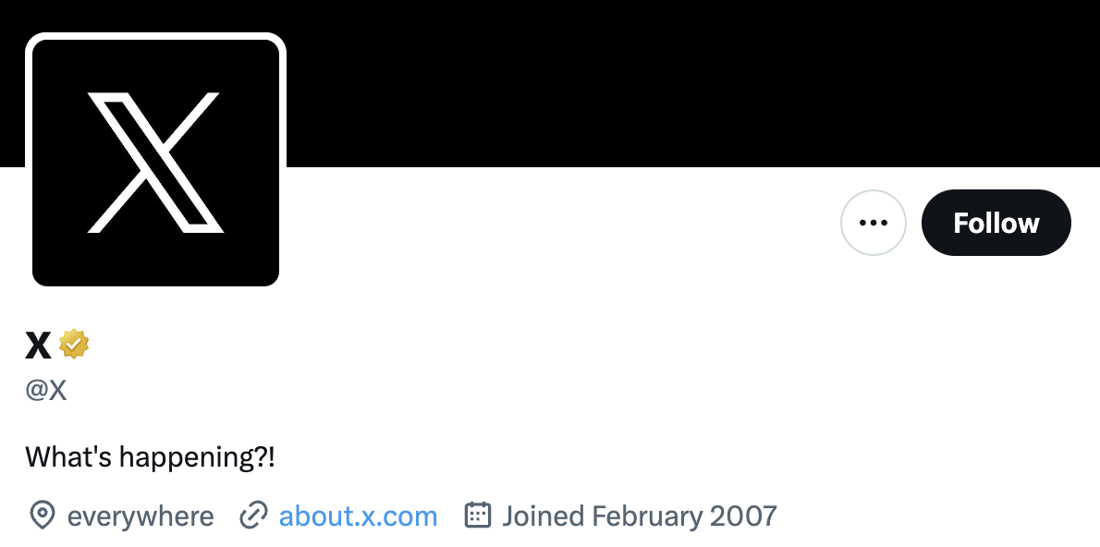
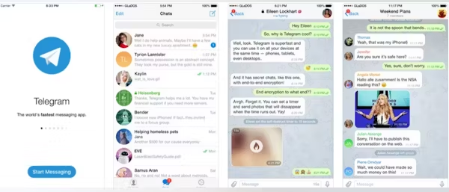
Kurznachrichten Services
* Jetzt X.com
Telegram

Slide 42
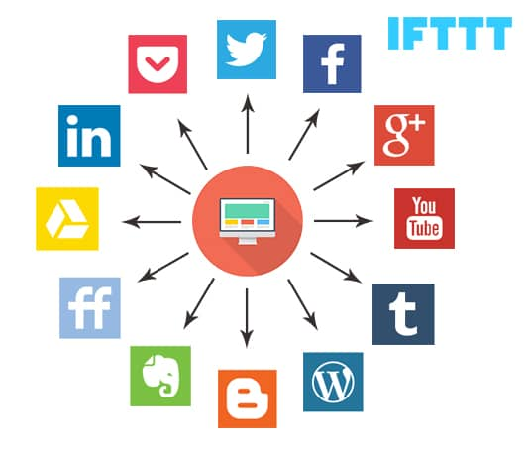
Content Delivery Automation

Slide 43
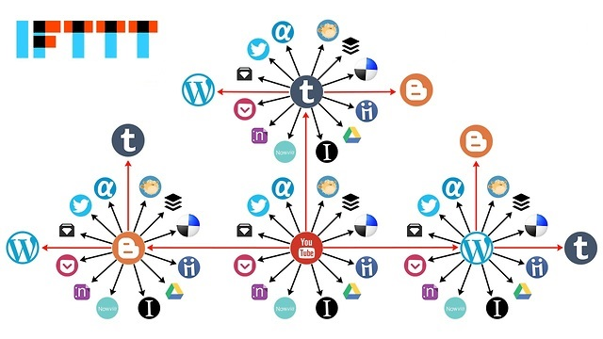
Syndicate

Slide 44
Pause
Nächster Block: GeekOut
Notizen

Slide 45
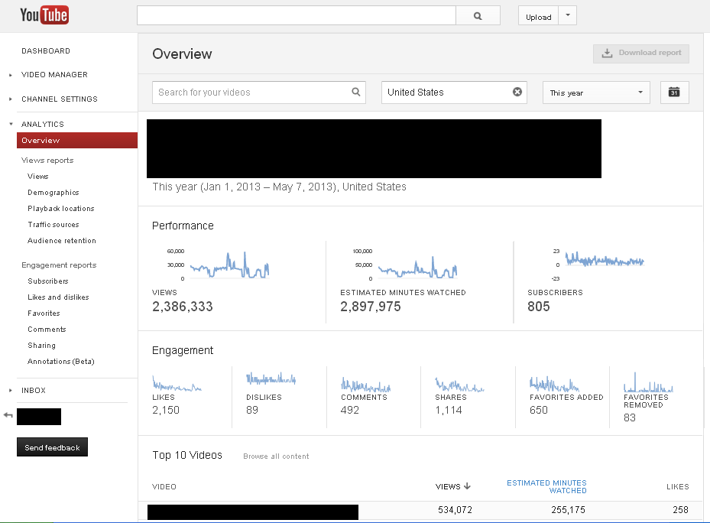
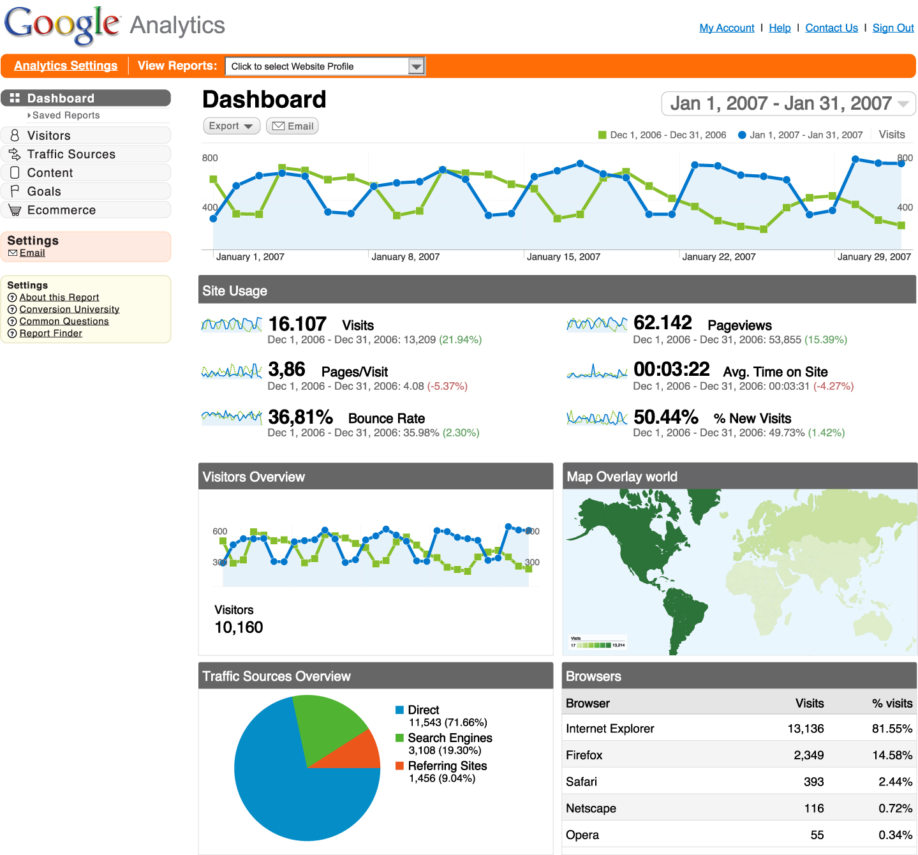
Analytics

Slide 46
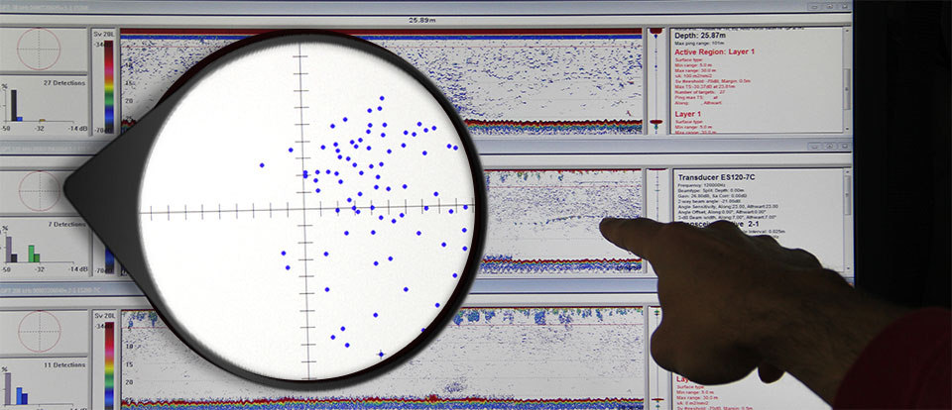
Tacking

Slide 47
Key Performance Indicators
Wie viele,
Wann und Wie lange
Wohin
Wer für Was
Woher womit
Warum
Wieviel $$$
Zugriffe UV
Zugriffszeiten Bouncerate
Seitenzugriffe
Custom Audience
Geo Targeting / Source
Conversion Rate / Umsatz

Slide 48
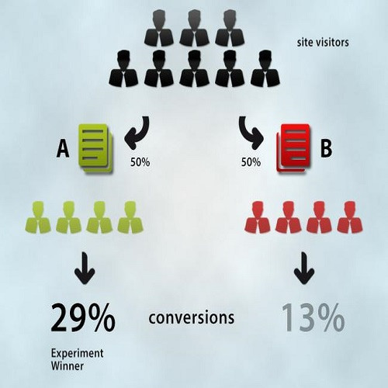
A/B Testing

Slide 49
Splittesting tool
https://vwo.com/ab-testing/ (Handbuch)
Optimizely
Unbounce

Slide 50
Keywords
Top Level
Long Tail Keyword
Handy
Handy für
Handy für Selbständige
Handy für Senioren
Handy Verträge
Private Handy Verträge

Slide 51
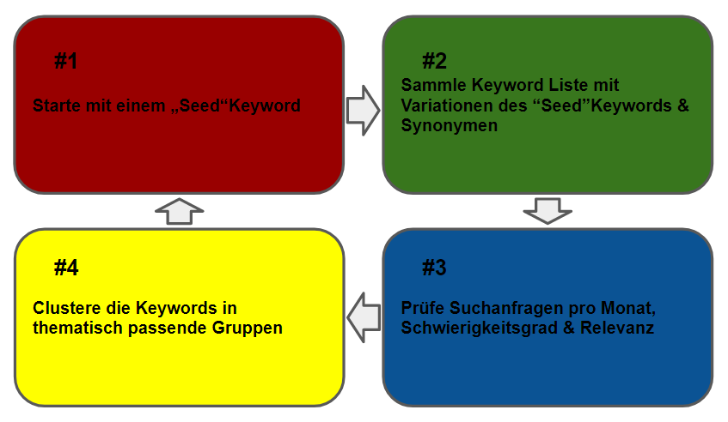

Slide 52
Recherche Tools
Keyword Recherche http://keywordtool.io/
Google Keyword planer https://adwords.google.com/KeywordPlanner
Bing Keyword Planer https://advertise.bingads.microsoft.com/en-us/solutions/tools/keyword-planner
SEO Book http://tools.seobook.com/keyword-tools/

Slide 53
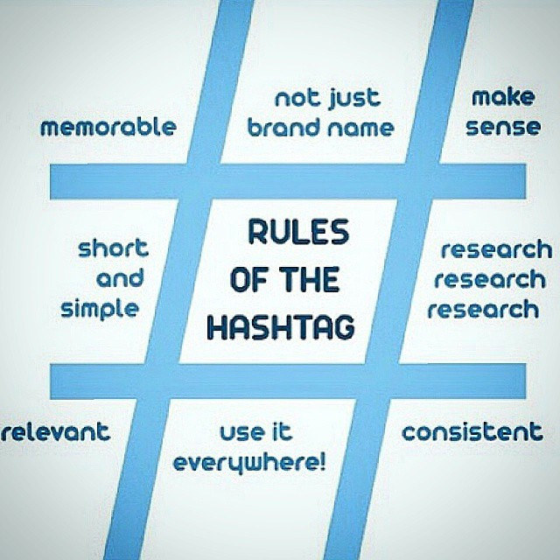

# Hashtags

Slide 54



Paid Advertising Anbieter
Bing Ads
Google Ads
Facebook Ads

Slide 55
Paid Advertising Formate
CPM
CPC
CPA
Pay Per View
Günstig
Schwierige Kontrolle
Pay Per Click
Kostenkontrolle
Sofortiger Trafik
Werbeblindheit
Pay Per Sell
Kosten nur bei Kauf
Teuer

Slide 56
Google https://www.google.com/ads/new/step-by-step-adwords.html
Bing https://advertise.bingads.microsoft.com/en-us/resources/training/courses https://advertiseonbing.blob.core.windows.net/blob/bingads/media/library/training/courses/bing-ads-accreditation-study-guide-spring2016.pdf
Facebook https://www.facebook.com/business/ads-guide?tab0=Mobiler%20News%20Feed

Slide 57
Ende
Nächster Block: Take Action
Notizen

Slide 58
Notizen
Notizen

Slide 59
Notizen
Notizen

